Slide 1

中山大道-车陂路交叉口行程车速调查策划
行程车速调查小组
汇报人：胡月海
Notes:
版权声明：300套精品模板商业授权，请联系【锐旗设计】:https://9ppt.taobao.com，专业PPT老师为你解决所有PPT问题！

Slide 2

目录
contents
调查地点相关情况
调查背景与目的
●调查背景
●调查目的
●调查时间
预期成果与注意事项
●对预调查数据的初步处理结果展示
调查方法
●调查方案
●人员安排
●调查工具
●相关合作

Slide 3
1
调查背景与目的
part

Slide 4
A
调查背景
行程车速亦称区间速度，是车辆行驶在道路某一区间的距离与行程时间的比值。行程时间包括车辆行驶时间和中途受阻时的停车时间。行程车速是评价道路行车通畅程度与分析车辆发生延误原因的重要数据，而中山大道-车陂路交叉口是中山大道、车陂路路段的交通要塞，故这个交叉口的行程车速具有很高的调查价值。我们小组经过讨论，决定根据车辆去向的不同，在交叉口的引道上选取4个断面、8个调查点，对这4个断面间8条交叉口路线路段进行行程车速的调查，同时对各路线上的不同类型车辆的行程车速进行分析，掌握其分布规律、特征和差异，然后做进一步的深入研究。
Notes:
版权声明：300套精品模板商业授权，请联系【锐旗设计】:https://9ppt.taobao.com，专业PPT老师为你解决所有PPT问题！

Slide 5
B
小组成员
胡月海、刘睿琦、黄棋、
路培玉、赖一芃、王晓聪、杨靖、
宗凡清、王洁、蔡知雨、陈耿祥、
罗皓泽、王宇航、夏辰雨、林卓成；
Notes:
版权声明：300套精品模板商业授权，请联系【锐旗设计】:https://9ppt.taobao.com，专业PPT老师为你解决所有PPT问题！

Slide 6
调查目的
④
③
分析出该交叉口中对车辆行程车速的各种影响因素。
②
对比各线路的GPS导航的预测行程车速，分析造成误差的原因；
①
分别测量高峰时间段和平峰时间段内指定的8条路线中所有车辆的行程车速，并分析车辆在两个时间段内行程车速的差别。
测量指定的8条路线中所有车辆的行程车速并分析不同类型车辆的行程车速速度差别
调查时间
现场踩点及预调查时间：
11月12日上午8:30-11:30
正式实地调查时间：
11月26日上午7:30-11:30

Slide 7
2
调查地点情况
part

Slide 8
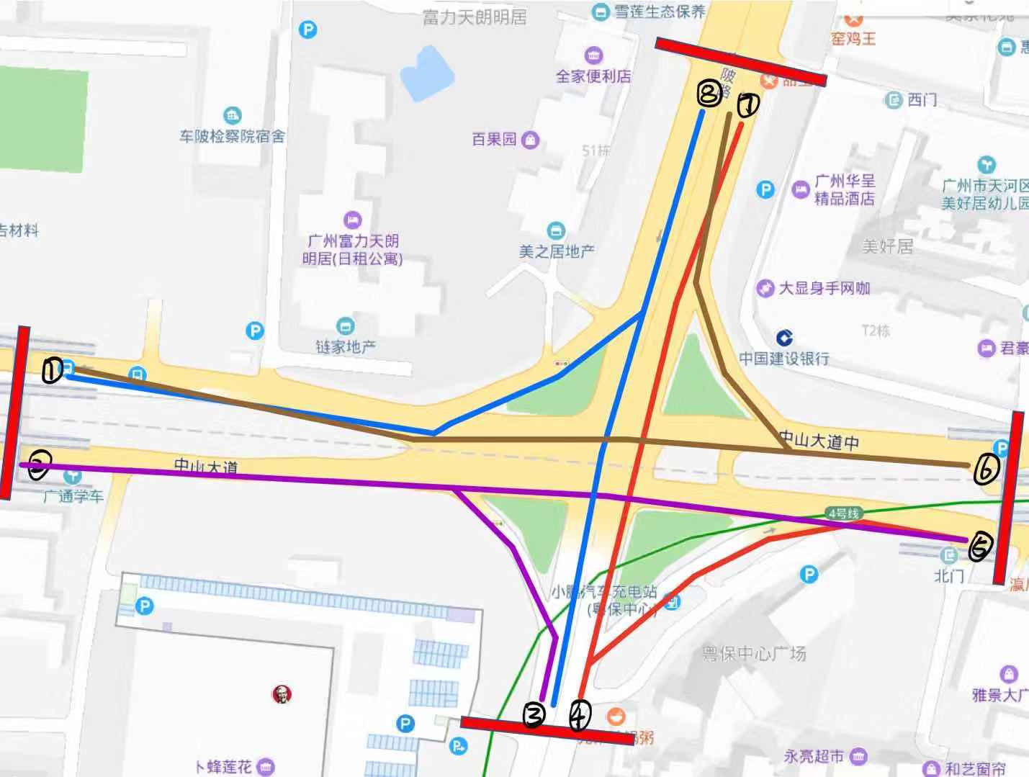
在中山大道上离中山大道-车陂路交叉口引道路段4个断面（中山大道中57号、车陂路27号、中山大道西100号、中山大道中20号）间的8条路线之间的路段。
图中红、棕、蓝、紫四种颜色各表示该交叉口从一个方向驶来的车的两条去路

Slide 9
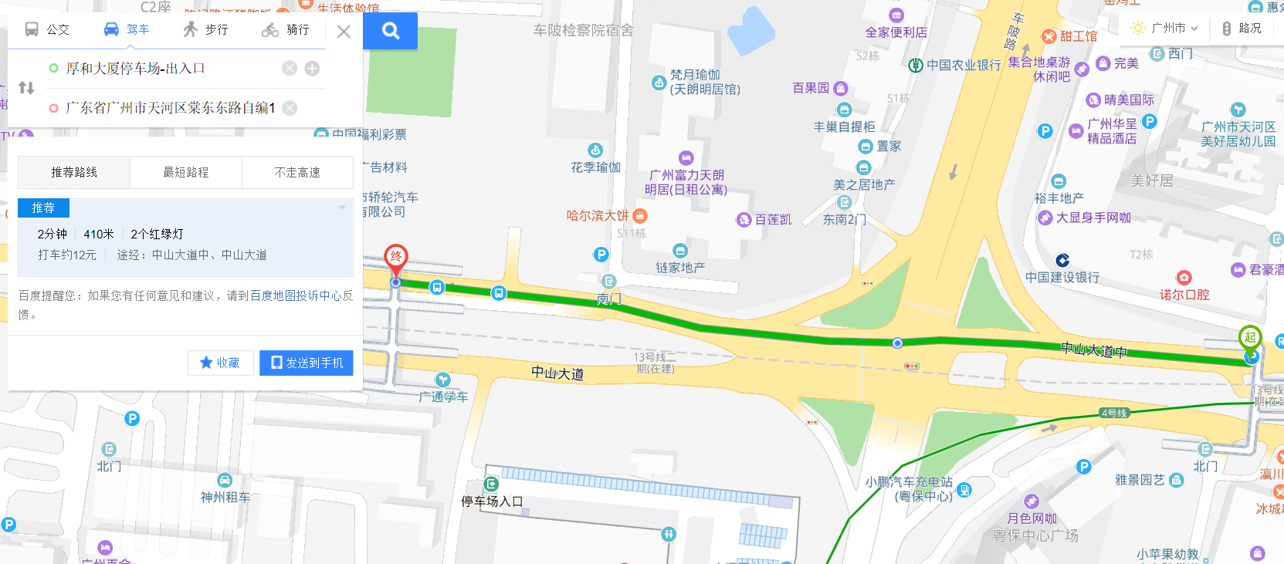
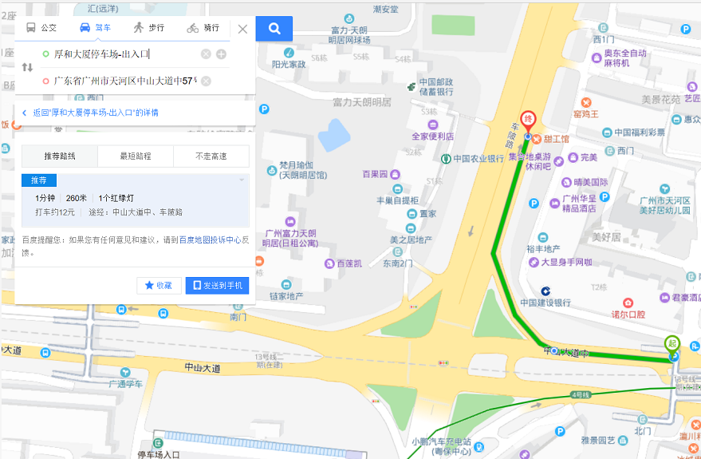
棕色线路路段长为：410米和260米；所需要的行程时间为2分钟和1分钟

Slide 10
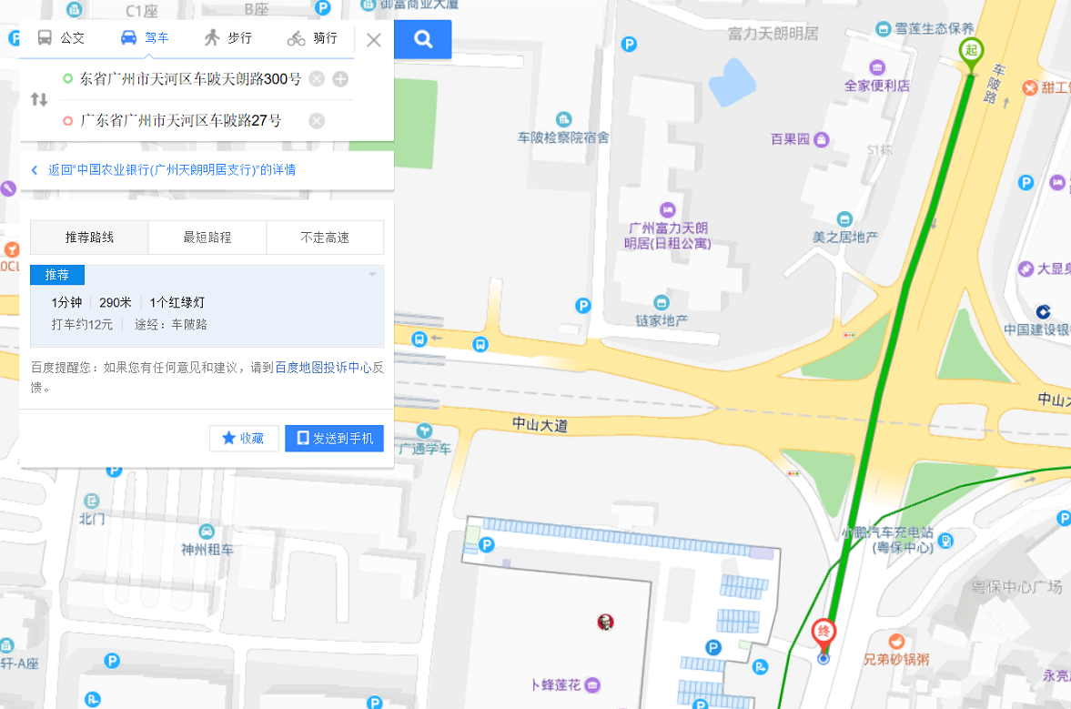
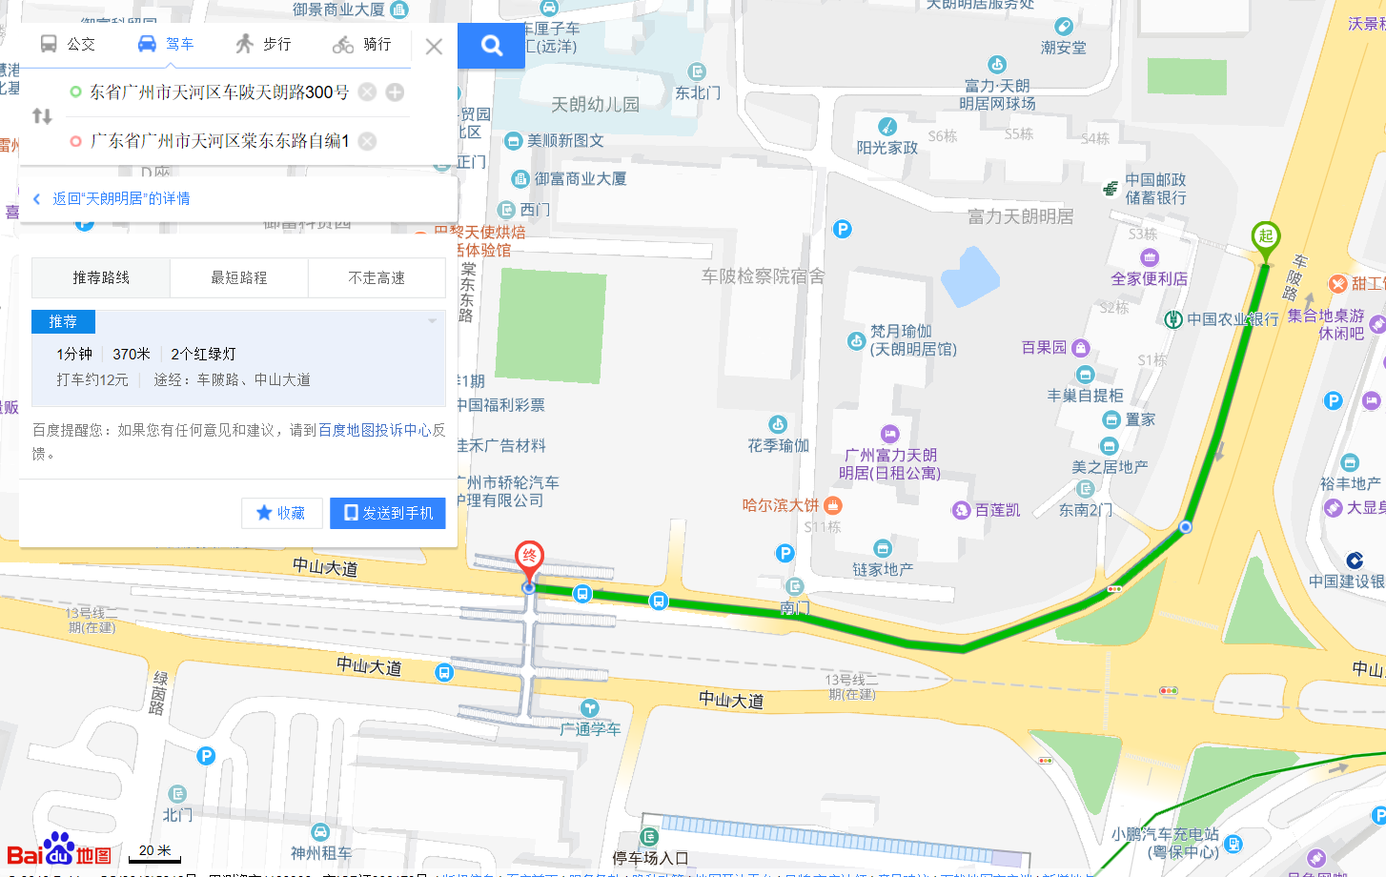
蓝色线路路段长为：290米和370米；所需的行程时间为1分钟和1分钟

Slide 11
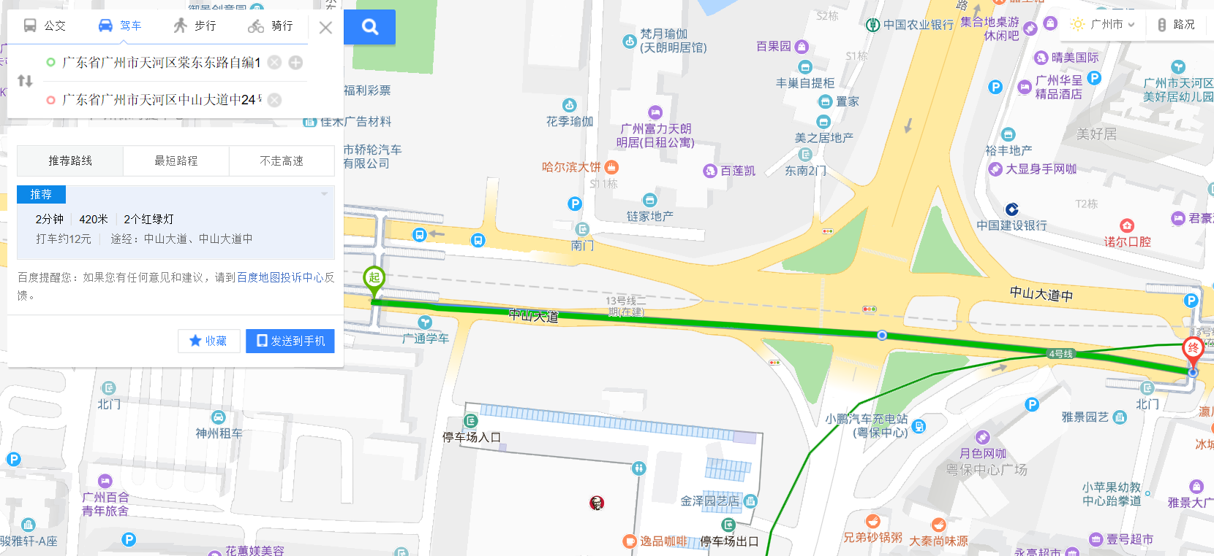
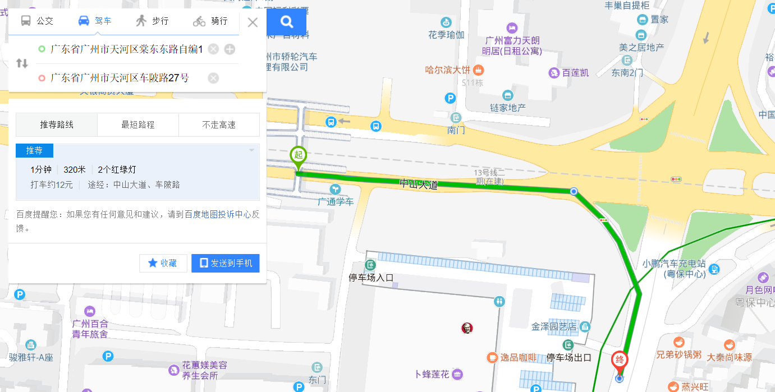
紫色线路路段长为：420米和320米；所需行程时间为2分钟和1分钟

Slide 12
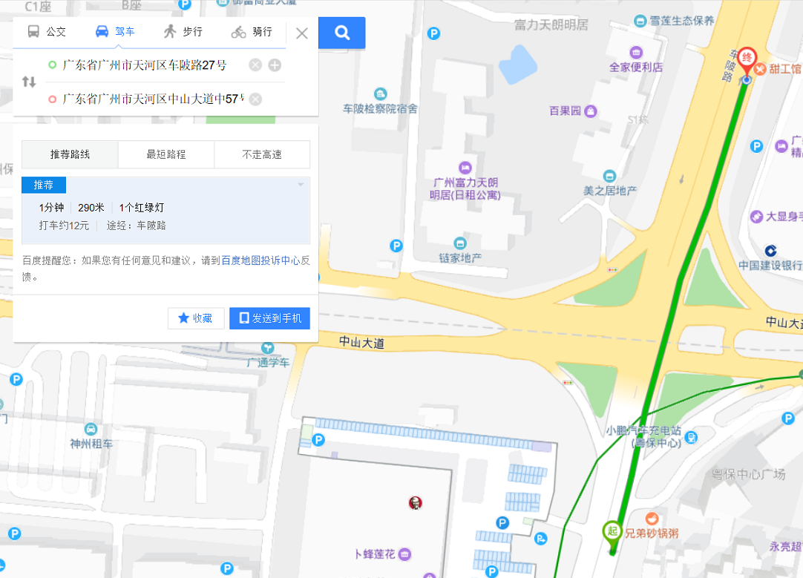
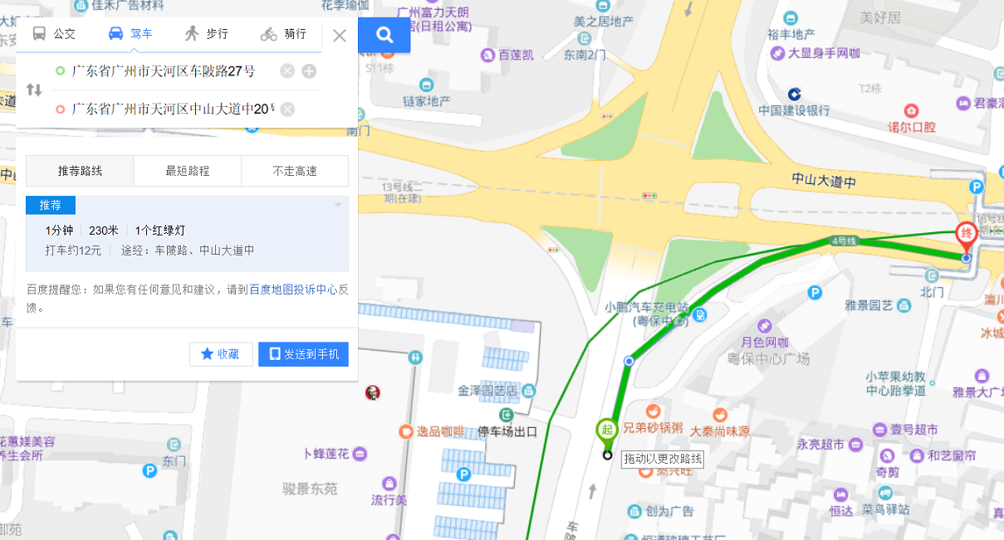
红色线路路段长为：290和230米；所需行程时间为1分钟和1分钟
我们可以看出，由于导航系统的精度问题，统一对400米以下的路段行程时间的估测均为1分钟；400米以上的均为2分钟
所以导航系统默认为：车辆的行程车速为：24km/h

Slide 13
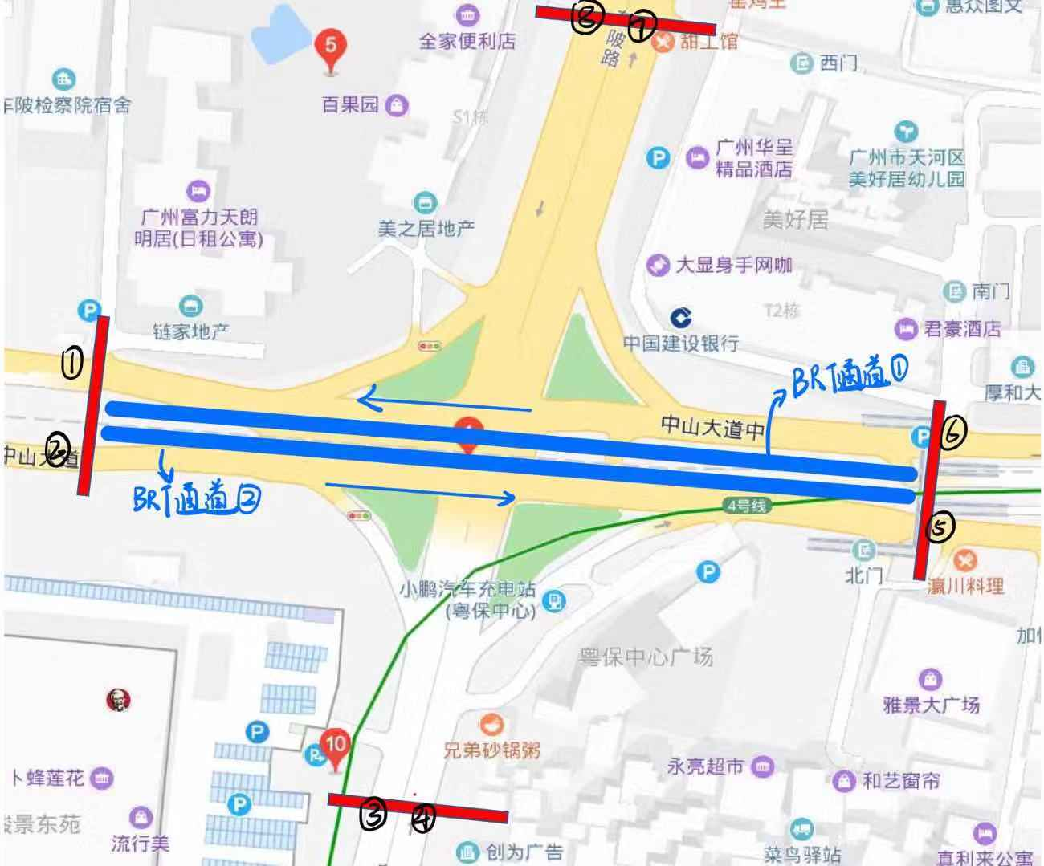
除了上述路线外，该交叉口还有两条BRT通道
由于BRT通道只有公交车行驶，而且与其他车道的车流不相交，故单独来分析；

Slide 14
3
调查方法
part

Slide 15
在交叉口的引道上选取4个断面（中山大道中57号、车陂路27号、中山大道西100号、中山大道中20号，即图中红线处）、8个调查点（如下图中序号所示：①、②、③、④、⑤、⑥、⑦、⑧），采用录像法，在每个调查点都使用手机或者摄像机在保证能看清车辆车牌的精度的情况下对路面车辆进行拍摄，调查完毕后再使用牌照法对视频数据进行处理（观看视频记录每一辆车的类型、车牌后三位及通过四个断面的时间，以此得到车辆在目的行程区间的行程时间和行程车速，以便进行更深入的分析），从而得到8个路线上的各车辆的行程车速。
每个调查点安排两个人，一个人使用手机摄像机拍摄，另一个人从旁协助与观测路面情况（机动人员）
方案设计

Slide 16
每个小组负责一个断面，并安排一人观察交叉口自由流情况；
观察自由流：路培玉；
西边断面：①号调查点：赖一芃；
②号调查点：宗凡清、王晓聪；
南边断面：③号调查点：蔡知雨、陈耿祥；
④号调查点：王洁、杨靖；
东边断面：⑤号调查点：胡月海；
⑥号调查点：刘睿琦、黄棋；
北边断面：⑦号调查点：罗皓泽、夏辰雨；
⑧号调查点：林卓成、王宇航；
人员安排

Slide 17
调查工具
手机拍摄软件
记录用笔
记录用纸
三脚架

Slide 18

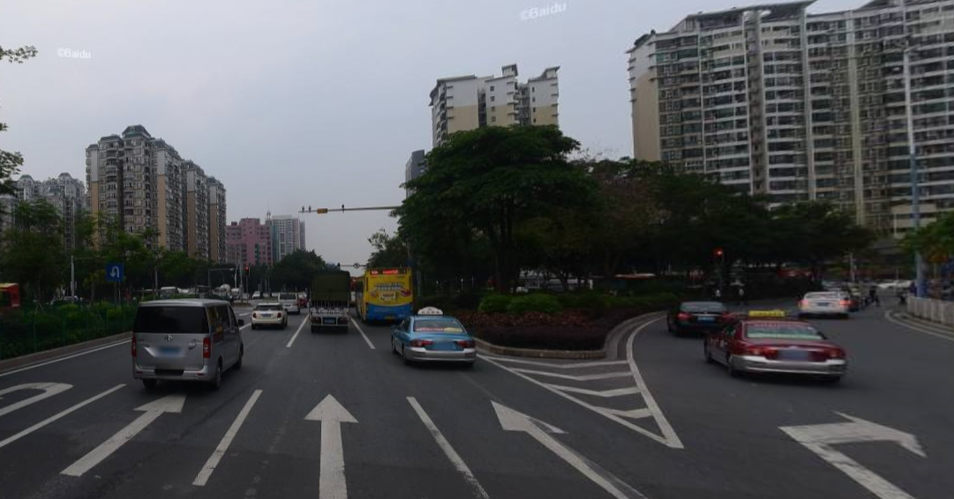
与其他组的合作
延误组
数据共享：
1、为延误组提供中山大道上的行车视频及汇总数据；
2、获取车辆通过交叉口的车辆（直行的车辆和右转的车辆）的延误率与数据分析；
目标：进一步分析在中山大道-车陂路交叉口上车辆的延误情况和该交叉口对车辆行程车速的影响。
Notes:
版权声明：300套精品模板商业授权，请联系【锐旗设计】:https://9ppt.taobao.com，专业PPT老师为你解决所有PPT问题！

Slide 19

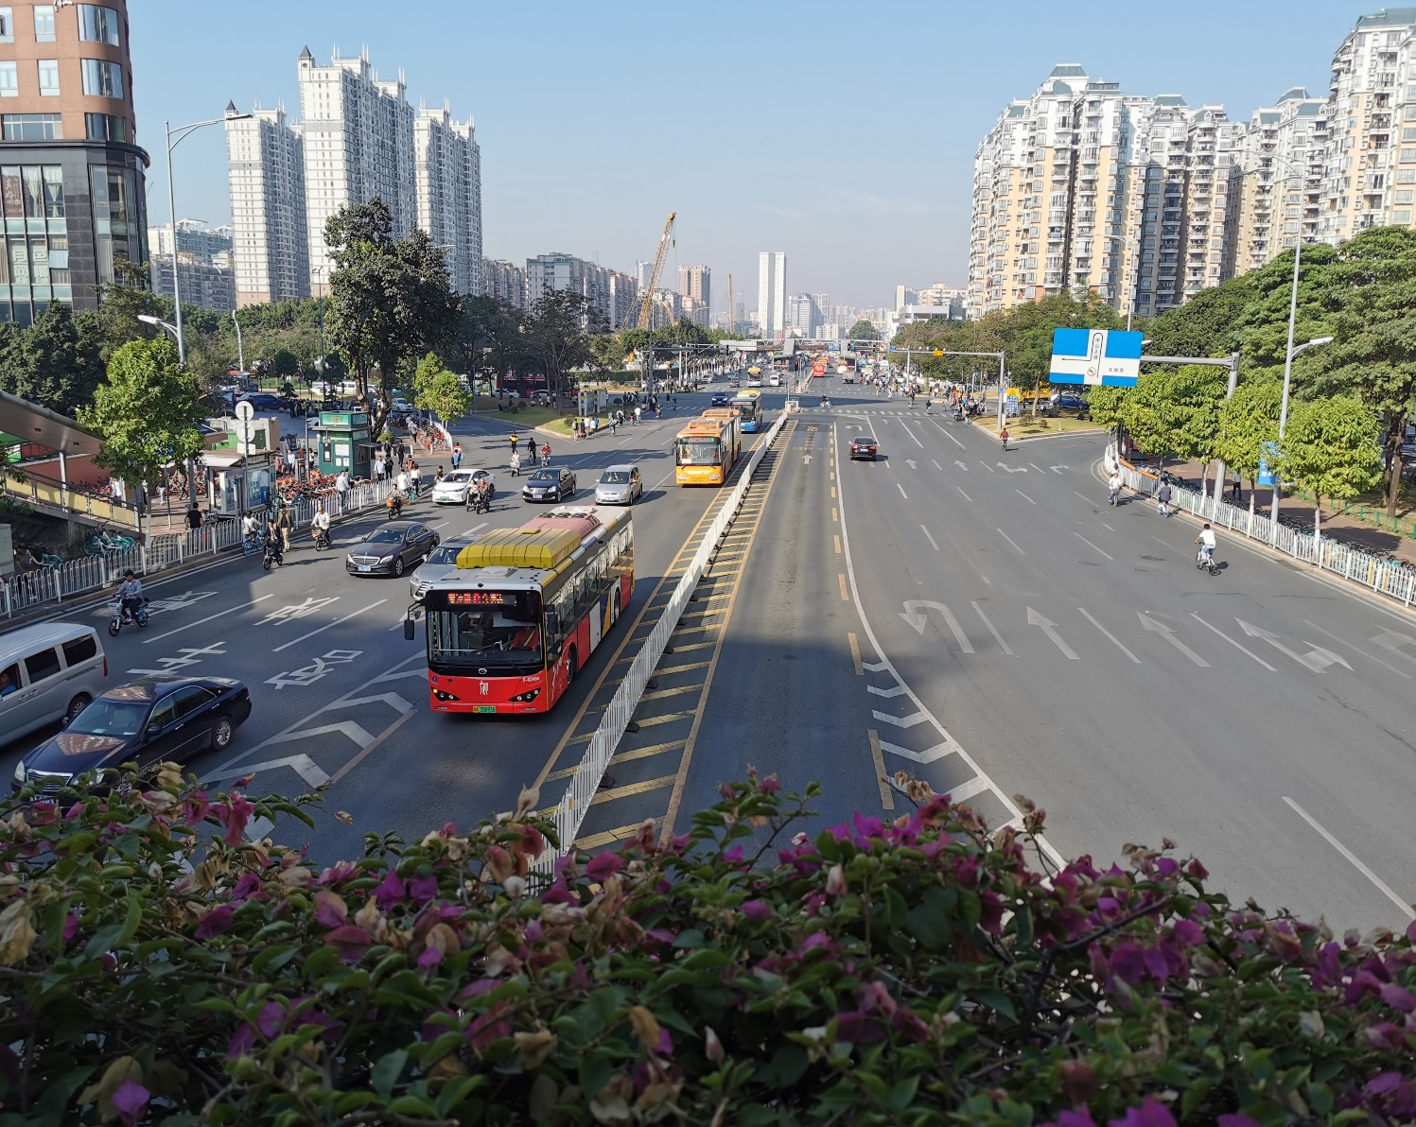
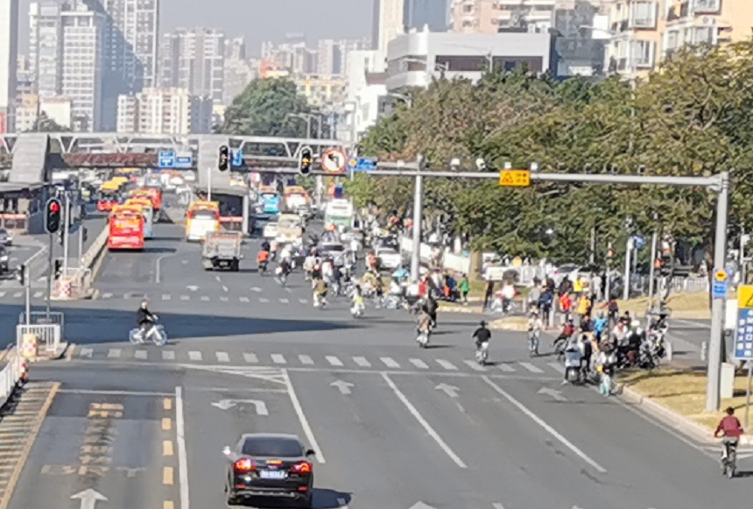
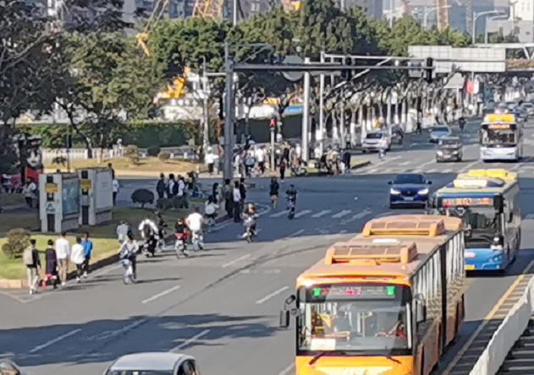
与其他组的合作
五类车小组
数据共享：
1、为五类车小组拍摄与提供四个方向的交叉口视频资料；
2、获取五类车通过交叉口造成车辆（主要是直行的车辆，因为五类车在交叉口处形成车团的时候对直行车辆影响比较大，对右转车辆的影响不大）延误情况的数据与分析；
目标：进一步分析在中山大道-车陂路交叉口上车辆的延误情况和该交叉口对我们车辆行程车速的影响。
Notes:
版权声明：300套精品模板商业授权，请联系【锐旗设计】:https://9ppt.taobao.com，专业PPT老师为你解决所有PPT问题！

Slide 20
4
数据处理与分析
part
●数据处理主要步骤及遇到问题 ●总体数据展示 ●直行路线展示 ●右转路线展示

Slide 21
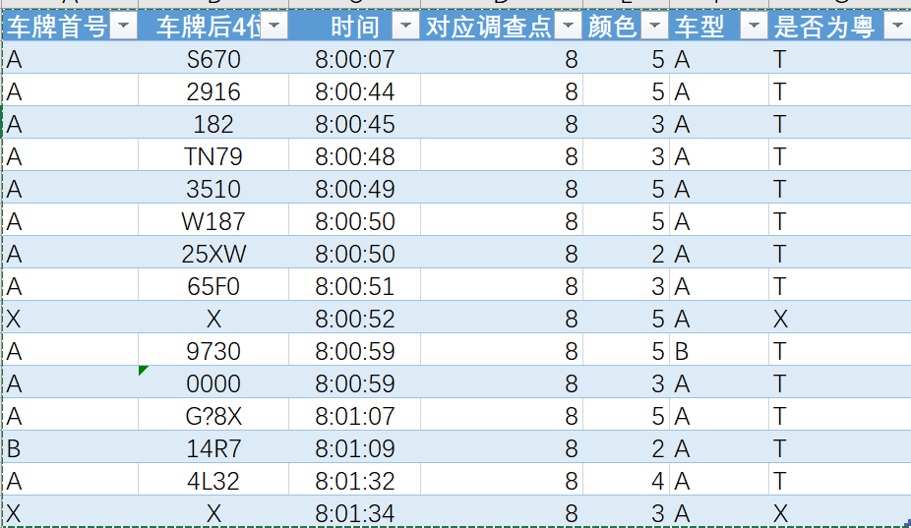
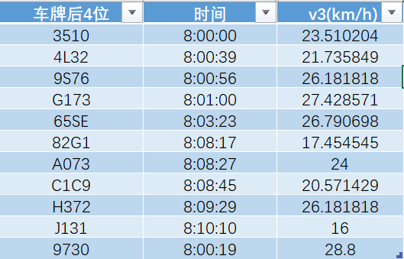
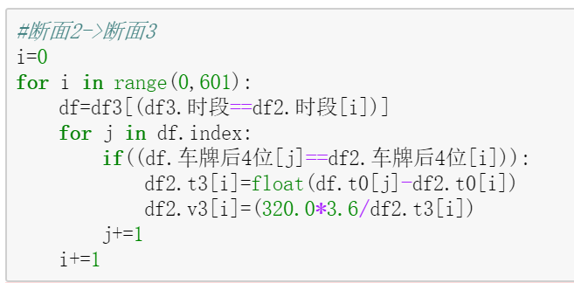
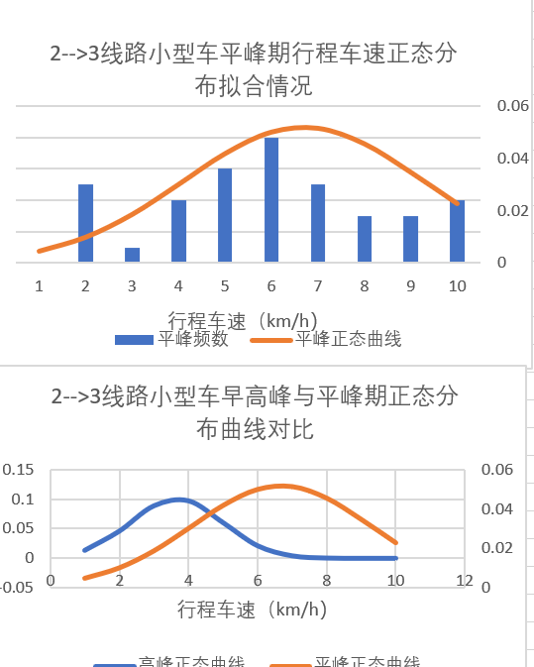
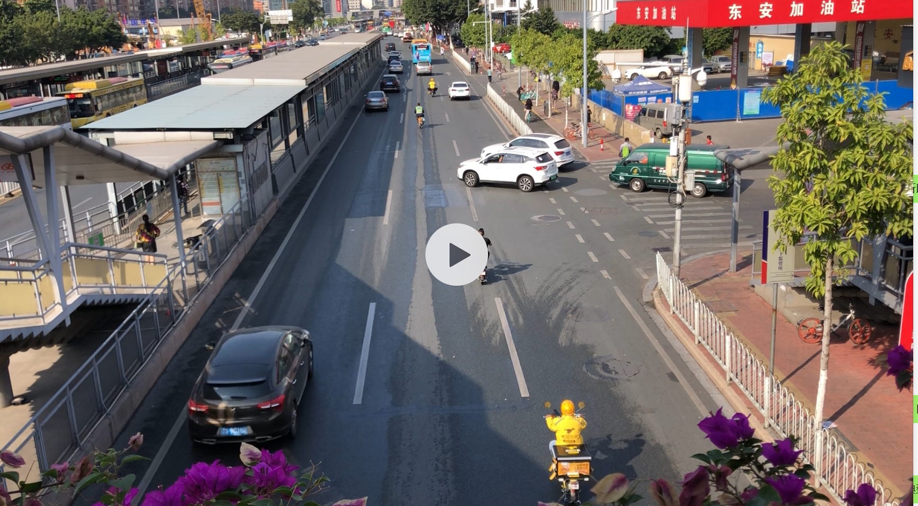
数据处理主要步骤：
根据图表进一步得到更多信息，做整体分析
根据预期目标做数据分析，做出图表
计算各条线路的行程车速
用统一格式，记录车辆信息
实地拍摄调查视频

Slide 22
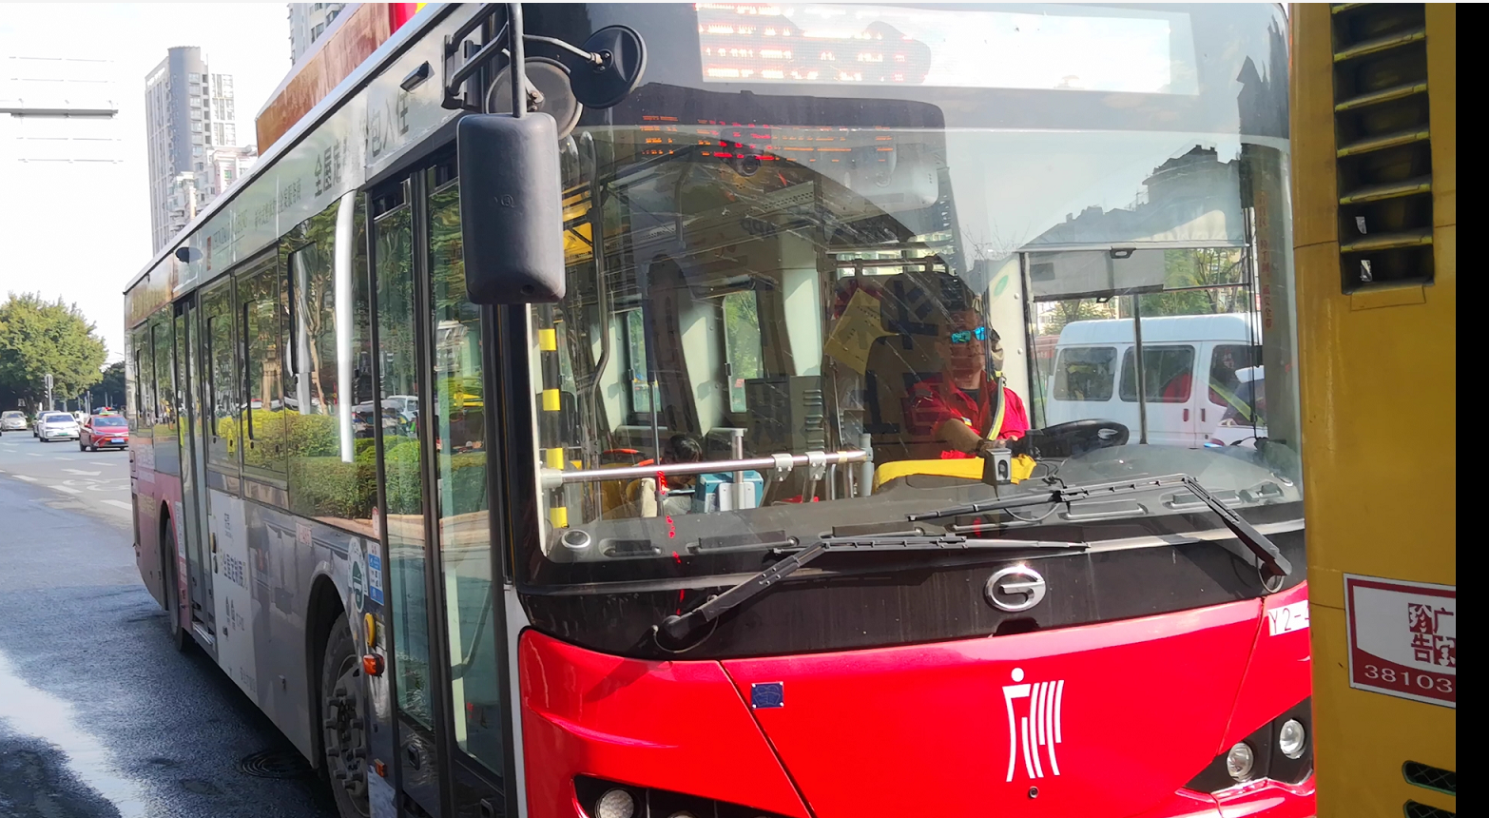
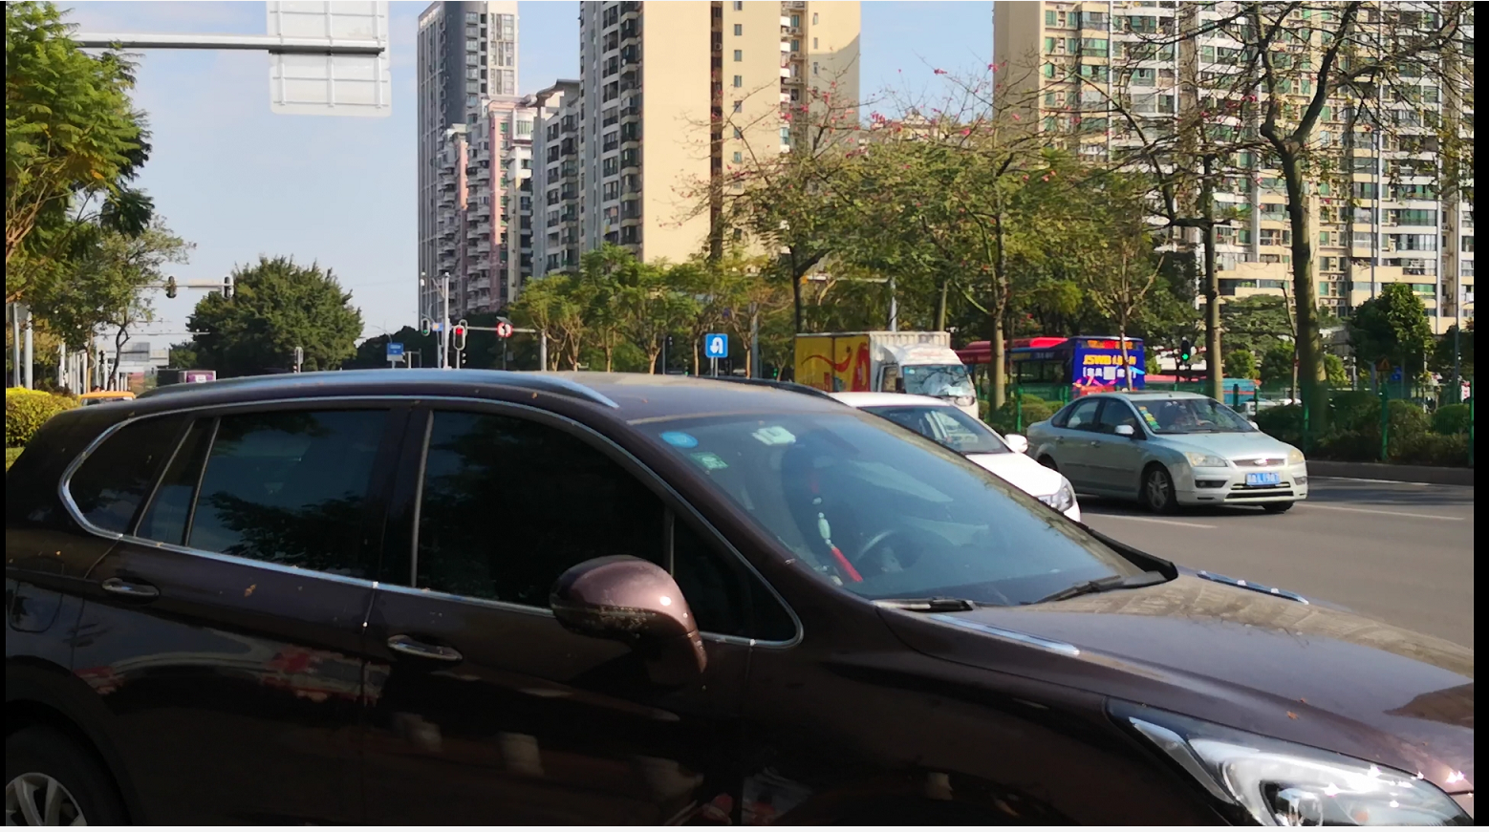
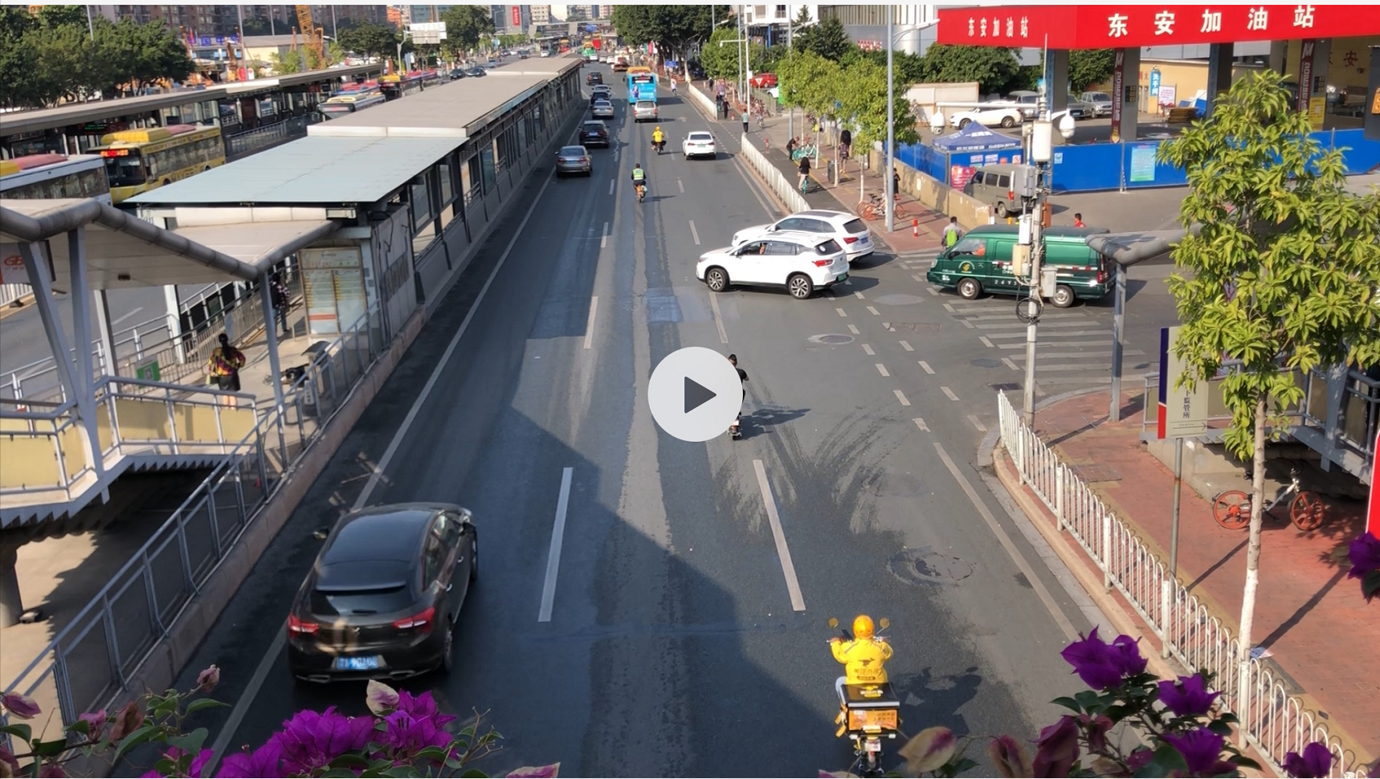
数据处理初步过程遇到的问题：
1、早高峰时期车辆较多；
2、部分路线上大车现象遮挡严重；
3、部分区域光线过强，对识别车牌造成影响；

Slide 23
4.1
总体数据的行程车速分析
part

Slide 24

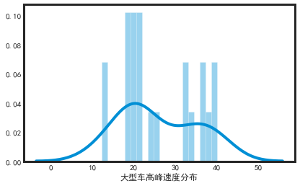
4.1.1大型车早高峰期数据：
所有早高峰期大型车的行程车速图像：
请输入您想要的文字
请输入您想要的文字
请输入您想要的文字
请输入您想要的文字
分析：整体行程车速数据的函数拟合结果大致呈一个“双峰型”函数，行程车速在20km/h左右和在35km/h左右的大型车辆较多。
请输入您想要的文字
请输入您想要的文字
请输入您想要的文字
请输入您想要的文字
请输入您想要的文字
请输入您想要的文字
请输入您想要的文字
请输入您想要的文字

Slide 25

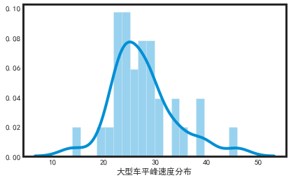
4.1.2 大型车平峰期数据：
所有平峰期大型车的行程车速图像：
请输入您想要的文字
请输入您想要的文字
请输入您想要的文字
请输入您想要的文字
分析：在平峰期时，大型车的行程车速大部分都在23km/h至31km/h之间，整体行程车速数据的函数拟合结果大致呈一个近似的“正态分布”。
对比：与大型车高峰期时的平均行程车速进行比较，平峰期的大型车的行程车速比较快一些而且标准差更小，说明平峰期时大型车所受到的延误影响较小，故整体的行程车速更快、更加集中一些。
请输入您想要的文字
请输入您想要的文字
请输入您想要的文字
请输入您想要的文字
请输入您想要的文字
请输入您想要的文字
请输入您想要的文字
请输入您想要的文字

Slide 26

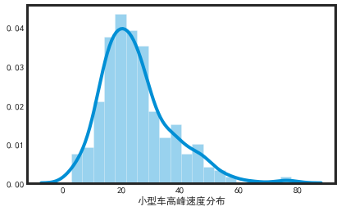
4.1.3 小型车早高峰期数据：
所有早高峰期小型车的行程车速图像：
分析：在早高峰期时，小型车的行程车速大部分都在15km/h至40km/h之间，整体行程车速数据的函数拟合结果大致呈一个近似的“正态分布”，行程车速在15km/h以下和在40km/h以上的大型车辆很少。

Slide 27

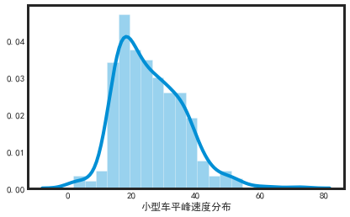
4.1.4 小型车平峰期数据：
分析：在平峰期时，大型车的行程车速大部分都在16km/h至40km/h之间，整体行程车速数据的函数拟合结果大致呈一个近似的“正偏态分布”。
对比：与小型车高峰期时的平均行程车速进行比较，平峰期的小型车的行程车速比较快一些。而且标准差更小，说明平峰期时小型车所受到的延误影响较小，故整体的行程车速更快、更加集中一些。
所有平峰期小型车的行程车速图像：

Slide 28
4.2
直行线路的行程车速分析
part
以线路4-7为例

Slide 29
4.3.1最小样本量计算
在调查中，小型客车（简称小车）占绝大多数，而调查的该段路径平峰时期与高峰时期样本量近似，故仅计算小车平峰时期的最小样本量。根据《交通调查与分析》中的要求，取置信水平为90%，分布统计量t=1.64，允许偏精度E=2km/h，调查数据算得标准差（即标准离差）为S=6.39。
故最小样本量为：
N=（t/ E）²=27.455（辆）
而实际的样本量为30，符合要求。

Slide 30
总体情况：
大型车（高峰）
19.02 km/h
大型车（平峰）
19.64 km/h
小型车（高峰）
18.25 km/h
小型车（平峰）
21.01 km/h

Slide 31
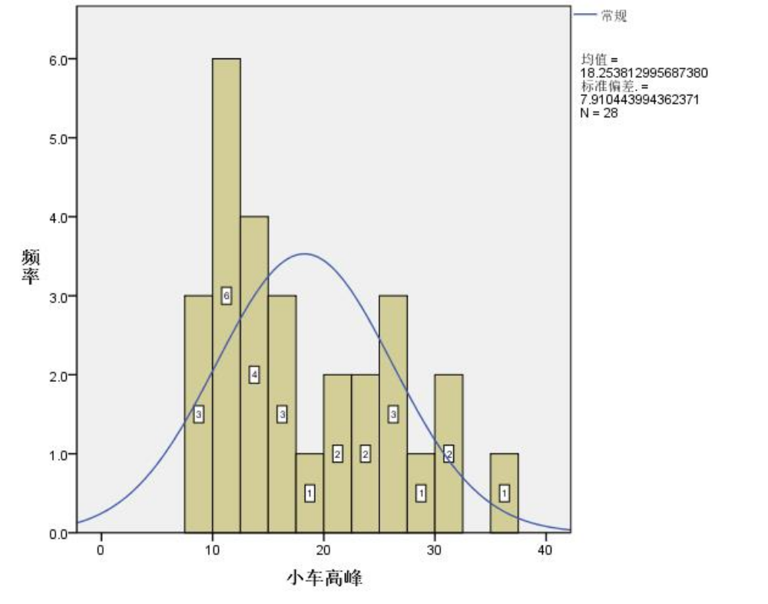
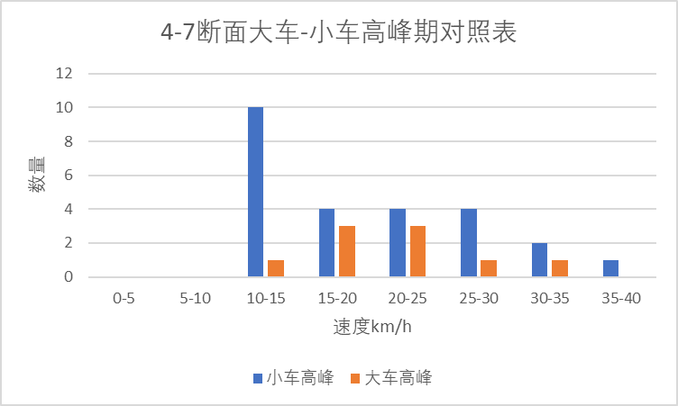
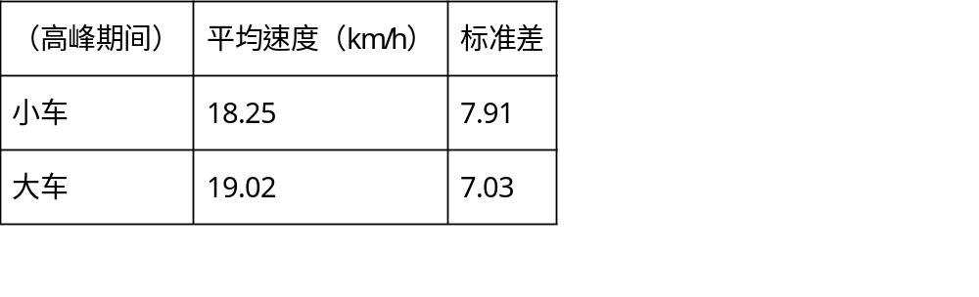
4.2.2高峰时期不同类型车辆车速对比
根据我们采集到的数据，小车的平均车速为18.25km/h，标准差为7.91；而大车的平均车速为19.02km/h，标准差为7.03。通过分析发现，大车的平均车速比小车的平均车速稍高。经分析，原因是在该段路上由于车辆较多以及信号灯造成的延误等，小型车被前车阻碍导致车速降低的较多，而大车的基数少，本身被阻碍的可能性比起小车也较低，因此车速反而比小车要高。
Notes:
版权声明：300套精品模板商业授权，请联系【锐旗设计】:https://9ppt.taobao.com，专业PPT老师为你解决所有PPT问题！

Slide 32
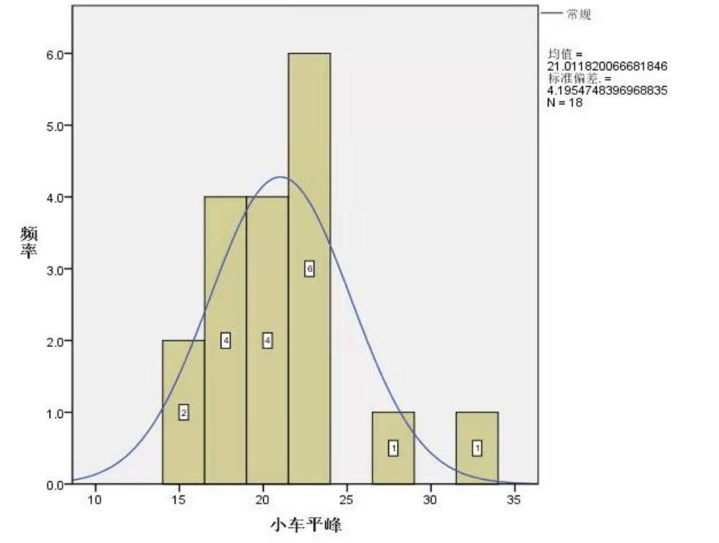
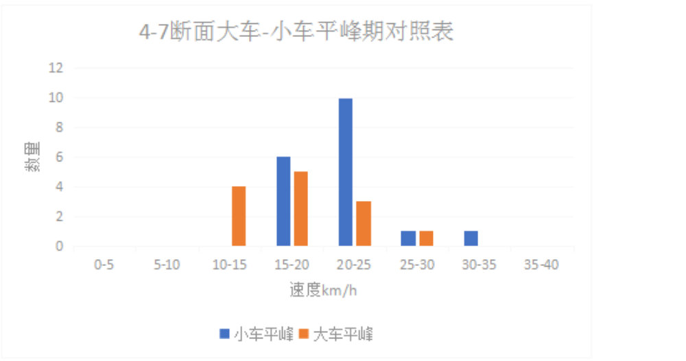
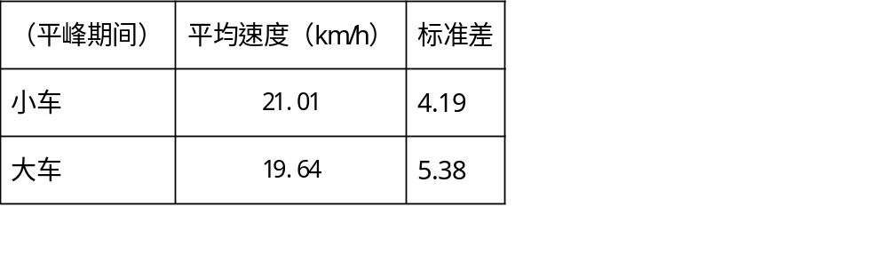
4.2.3平峰时期不同类型车辆车速对比
根据我们采集到的数据，小车的平均速度为21.01km/h，大车的平均速度为19.64km/h。通过分析发现，小车的平均速度比大车的平均速度高，原因是：在自由流中，小型车的行驶速度比大型车大，而平峰期间车辆较少，车辆受到前方车辆的干扰小，又因为小型车的基数大，虽然大车、小车都有较大一部分车速较低，但车速较高的部分小车所占比例更大。经分析，在绿灯且车流量较小时小车的速度明显较大车高，导致了总体平均速度小车更高。
Notes:
版权声明：300套精品模板商业授权，请联系【锐旗设计】:https://9ppt.taobao.com，专业PPT老师为你解决所有PPT问题！

Slide 33
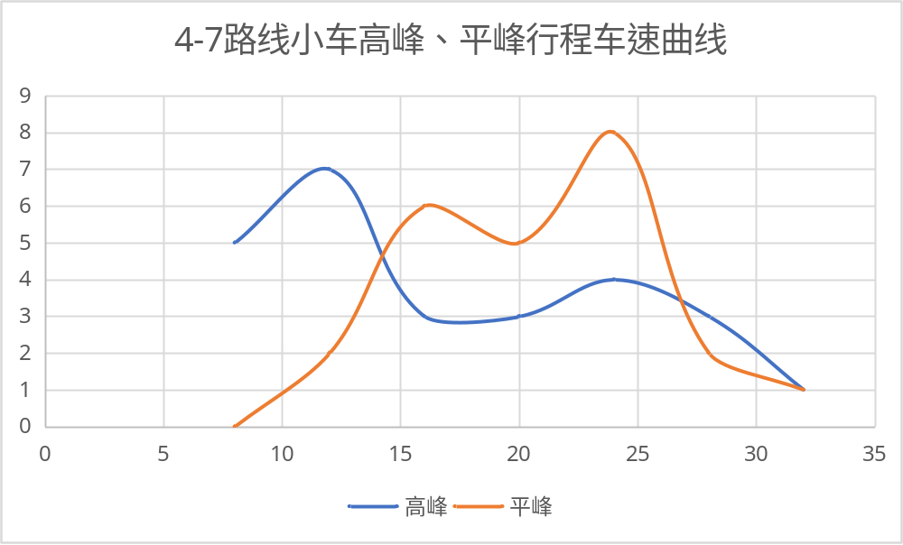
4.2.4不同时期相同类型车辆车速对比
小型车：
高峰期：18.25km/h
平峰期：21.01km/h
单击增加标题
大型车：
高峰期：19.02km/h
平峰期：19.64km/h

Slide 34
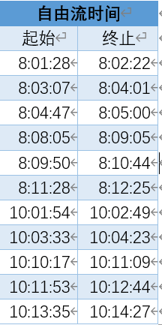
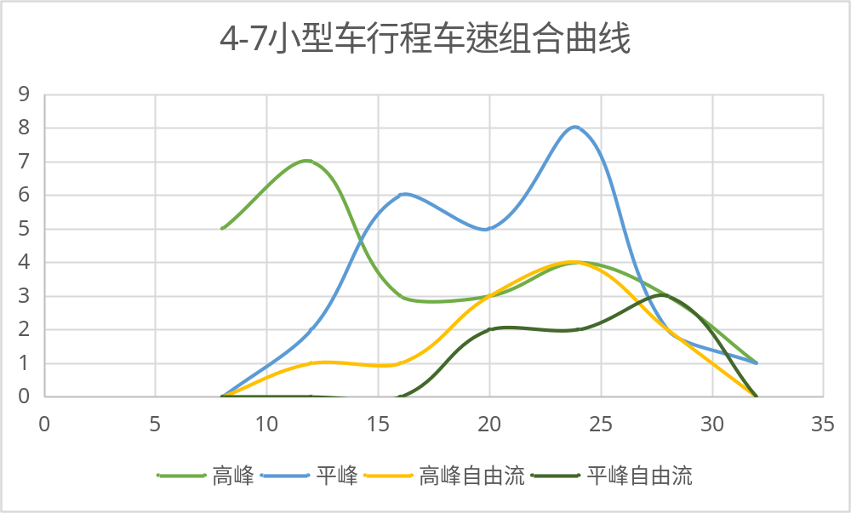
4.3.5 自由流平均车速与总平均车速的对比（小型车）
平峰自由流
车速
平峰平均
行程车速
24.99km/h
 | 自由流车速 | 总平均车速 | 衰减率
高峰期 | 26.73km/h | 18.25km/h | 31.7%
平峰期 | 24.99km/h | 21.01km/h | 15.9%
高峰自由流
车速
21.01km/h
高峰平均
行程车速
26.73km/h
18.25km/h

Slide 35
4.3
右转线路的行程车速分析
part
以线路8-1为例

Slide 36
4.3.1最小样本量计算
A
计算公式与数据
N=（t θ/ E）²
N：最小样本量
t：决定于置信水平和自由度的t分布统计量
θ：样本标准离差
E：允许偏差精度
B
计算结果
取置信水平为90%，分布统计量t=1.64，允许偏精度E=2km/h，调查数据算得标准差（即标准离差）为S=5.485。
N=（tθ/ E）²=20.23（辆）
而实际的样本量为56，符合要求。
Notes:
版权声明：300套精品模板商业授权，请联系【锐旗设计】:https://9ppt.taobao.com，专业PPT老师为你解决所有PPT问题！

Slide 37
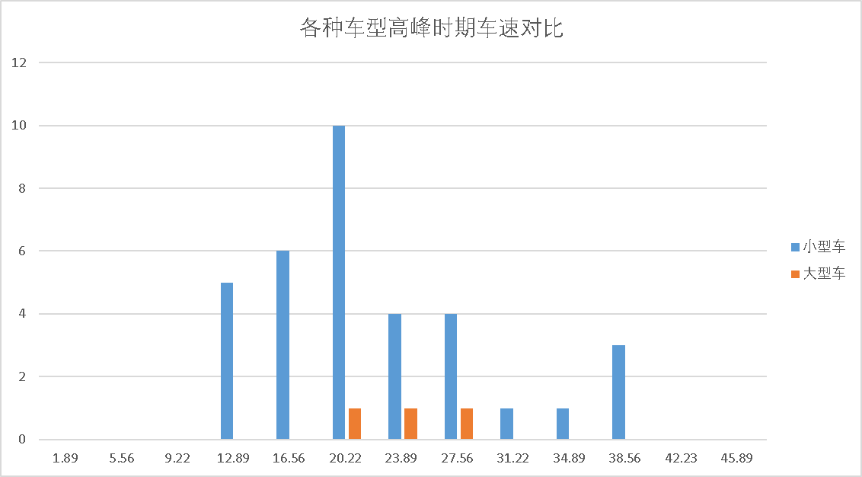
4.3.2高峰时期不同类型车辆车速对比
对于单条路径而言，公交车和货车的数量都较少，而且他们的行程车速近似，故统称为大型车（简称大车）合并进行计算。在高峰时期统计得到的车速数据如下：

Slide 38
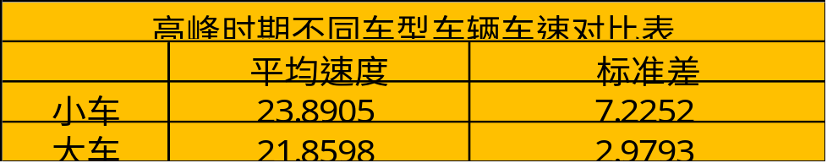
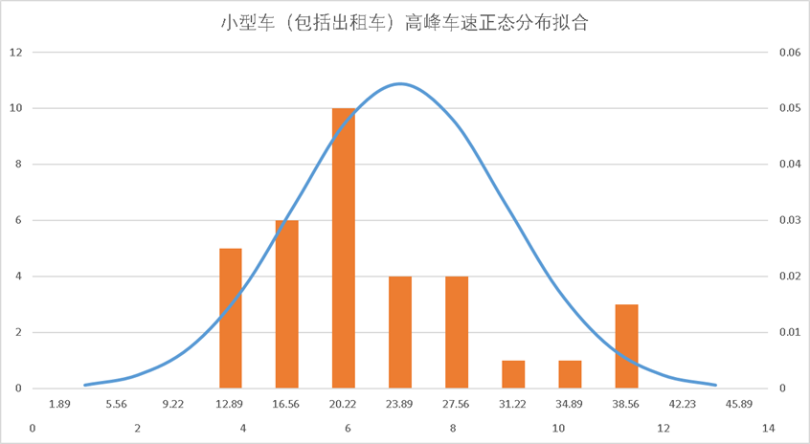
4.3.2高峰时期不同类型车辆车速对比
由于大车数据过少，故只计算其平均值和方差而不进行正态拟合，在计算小车、大车在高峰时期的平均值和方差后，得出数据和正态拟合如下：
通过分析发现，小车的平均车速比大车的平均车速高。经分析，原因可能是在该段路上大车需要更多空间来正常行驶，因此大车被阻碍的可能性比小车也更高，因此车速比小车要低。

Slide 39
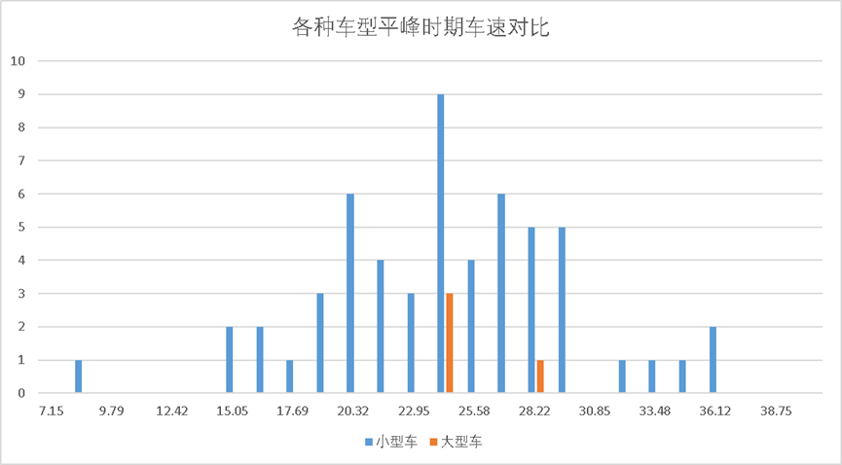
4.3.3平峰时期不同类型车辆车速对比
在平峰时期统计得到的车速数据如下：

Slide 40
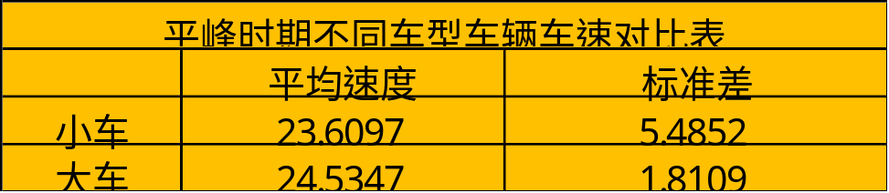

4.3.3平峰时期不同类型车辆车速对比
由于大车数据过少，故只计算其平均值和方差而不进行正态拟合，在计算小车、大车在高峰时期的平均值和方差后，得出数据和正态拟合如下：
通过分析发现，小车的平均速度与大车的平均速度基本一致的，但大车数据的稳定性更好。原因可能是大车样本量较少，本身大车被阻碍的概率降低，结果导致数据结果不太准确。

Slide 41
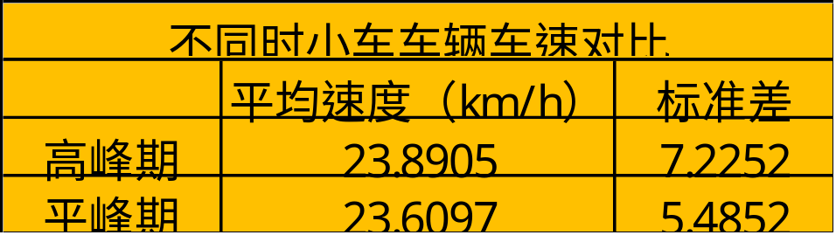
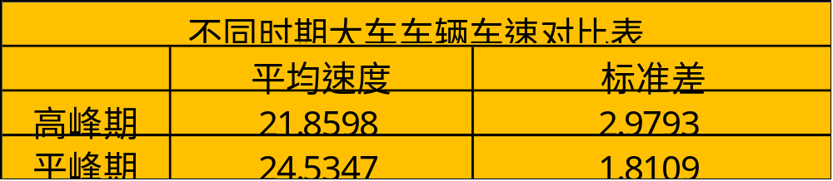
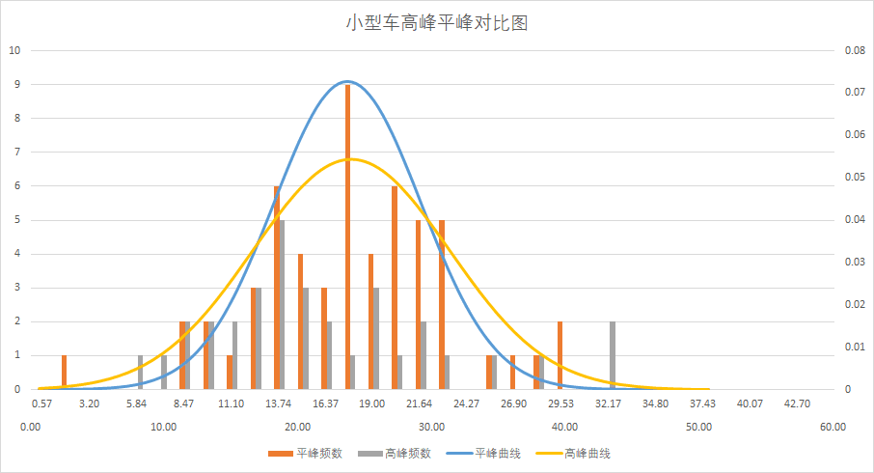
4.3.4不同时期相同类型车辆车速对比
由于调查中大车数量较少，故仅做平均车速衰减的分析，而小车的统计数量比较充足，故我们通过正态曲线对比来分析两个时期的小车速度，分析如下：

Slide 42
4.3.4不同时期相同类型车辆车速对比
分析：根据数据，
高峰期小车平均车速为23.8905km/h，
平峰期小车平均车速为23.6097km/h，
平峰期小车速度衰减1.18%；
高峰期大车平均车速为21.8598km/h，
平峰期大车平均车速为24.5347km/h，
高峰期大车速度衰减11.00%。
高峰期衰减的原因主要是高峰期是上班时间，车流量较大导致路道更为拥堵，从而导致车速降低。

Slide 43
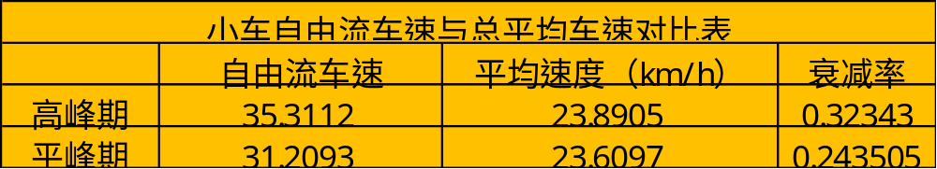
4.3.5 自由流平均车速与总平均车速的对比
经过组员的调查，我们可以得出南北方向的自由流时间（绿灯时间）如下：
根据自由流时间截取出的数据进行分析，得到小车自由流平均车速与总平均车速的对比如下（大车数据过少，不做分析）：
分析：根据数据，高峰期自由流平均车速为35.3112km/h，总平均车速为23.8905km/h，平峰期自由流平均车速为31.2093km/h，总平均车速为23.6097km/h，两个时期的车速衰减率分别约为32%和24%，即红绿灯造成的延误分别约为32%和24%。

Slide 44
5
调查结论
part

Slide 45
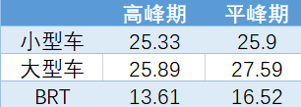
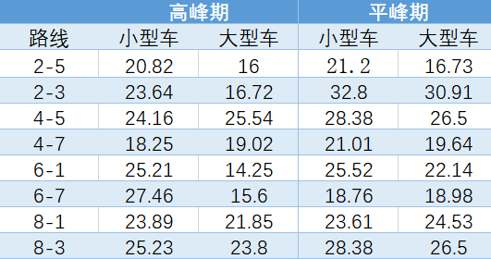
平均行程车速分析
1、
高峰期：小型车≈大型车＞BRT
2、
平峰期：大型车＞小型车＞BRT
在没有延误或大型车数据量够多的时候，小型车的行程车速会比大型车大。
3、

Slide 46

红绿灯造成的行程车速延误
1、在高峰期，一个红灯时间到达的车辆数较多，短时间内会形成较长的排队长度，五类车的数量也较多，车辆受到的延误影响较大，平均行程车速较平峰期小，衰减率更大。平峰期则相反。
2、高峰期车速两极分化更明显。可能由于高峰期车流密度较大，即使在绿灯时间、正常通行的情况下，也易形成短时间、短长度的排队现象，导致低车速车辆较多。
3、高峰期的自由流速度稍高于平峰期的自由流速度。分析是与高峰期驾驶员对于拥堵的烦躁心理和赶着上班的焦急心理有关。

Slide 47
行程车速调查方法中摄像拍照法的问题分析
1、边缘车道车牌遮挡问题
A
B
2、后期处理工作量十分大
Notes:
版权声明：300套精品模板商业授权，请联系【锐旗设计】:https://9ppt.taobao.com，专业PPT老师为你解决所有PPT问题！

Slide 48
1、合作很重要
2、预调查很重要
调查总结
3、耐心、细致地处理数据很重要

Slide 49
演示完毕 感谢聆听
Notes:
版权声明：300套精品模板商业授权，请联系【锐旗设计】:https://9ppt.taobao.com，专业PPT老师为你解决所有PPT问题！

